Slide 1


Sólo se vive
una vez
Intérpretes:
Azúcar Moreno
Diseño:
Marta Carretero

Slide 2
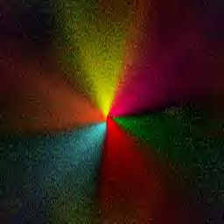
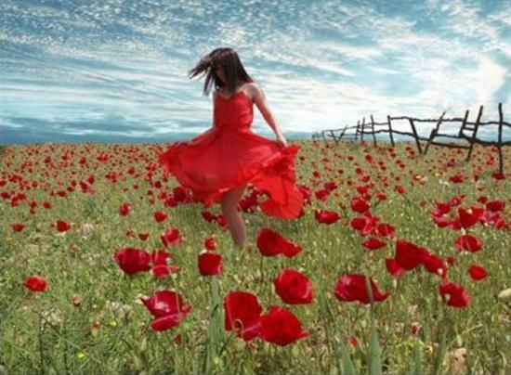
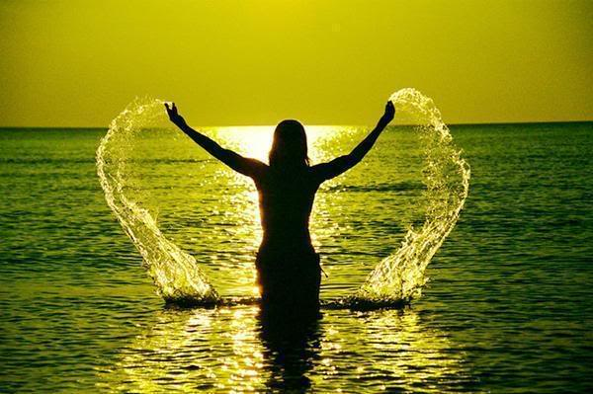


Slide 3

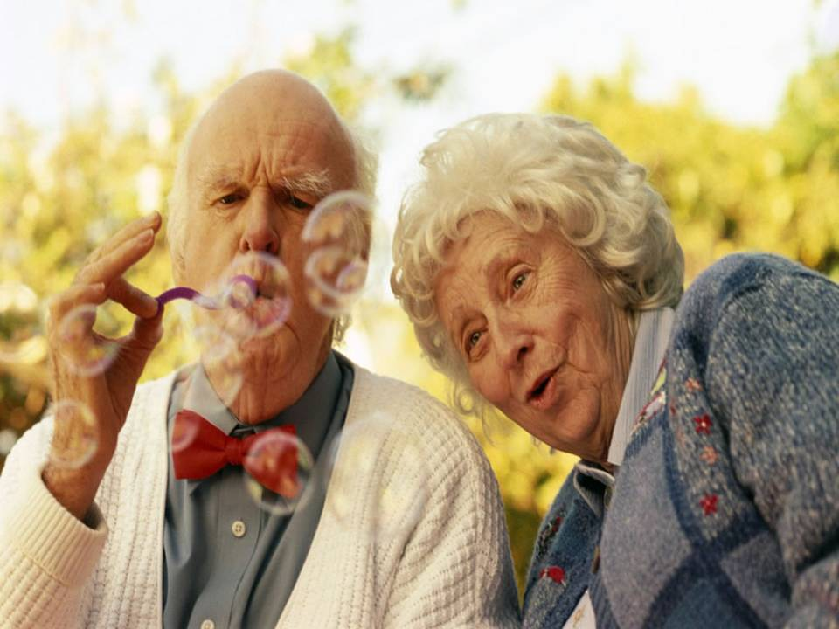



Slide 4

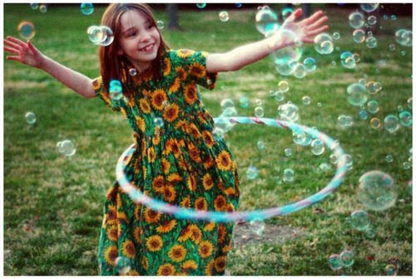


Slide 5

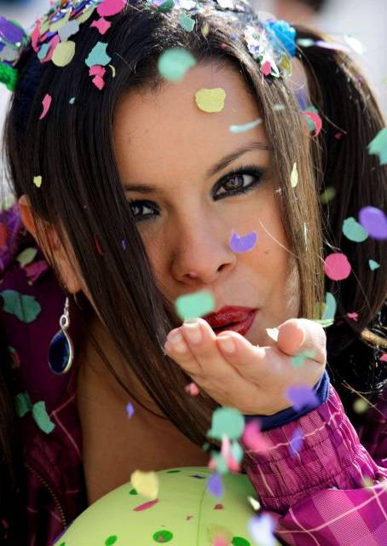

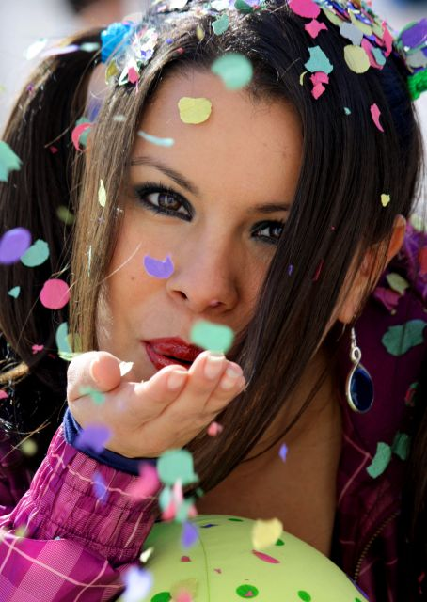

Slide 6
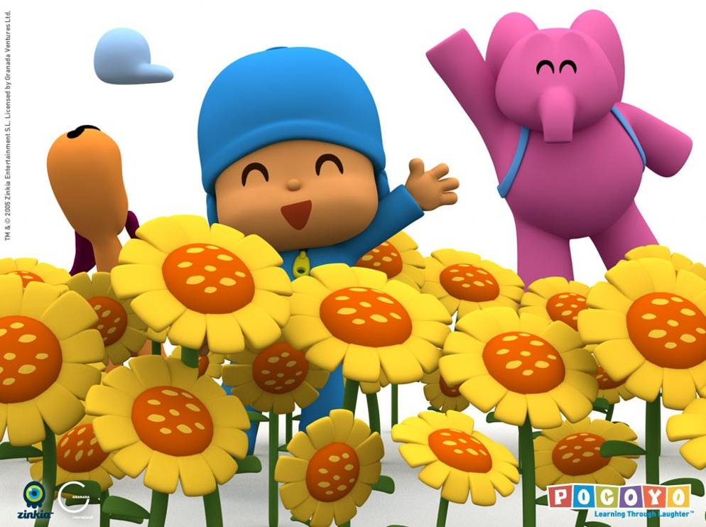

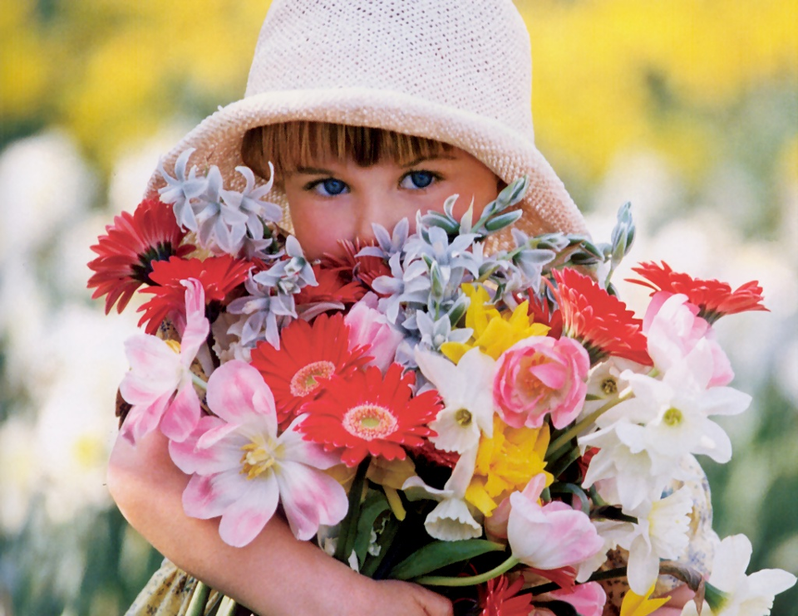

Slide 7





Slide 8





Slide 9




Slide 10

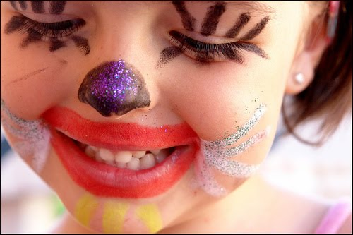


Slide 11
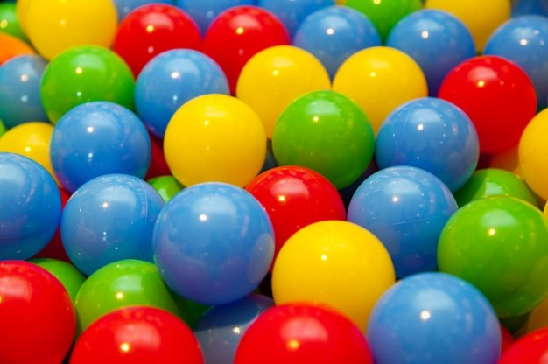



Slide 12




Slide 13



Accede a la sección que desees desde aquí:
Propia Creación
De la Red
Dedicatorias | Fechas Especiales | Graciosos
Historia y Arte | Lugares | Musicales
Naturaleza y Ciencias | Política | Reflexión
Religiosos | Románticos | Salud
Dedicatorias | Fechas Especiales | Graciosos
Historia y Arte | Lugares | Musicales
Naturaleza y Ciencias | Política | Reflexión
Religiosos | Románticos | Salud
Si deseas recibir pps periódicamente en tu correo electrónico subscríbete aquí:

